Slide 1
F2Aのオブジェクト構成
6
3
CSendReveiveController
（送受信切替を処理）
CToneGenerator
(リグに供給するための発振オブジェクト）
7
CToneGenerator
(PCに供給するための発振オブジェクト）
13
4
CKeyHandler
（USB絡みのキー処理）
CTGSupporter
(Tone Generator Supporter Thread)
Anonymous Thread
（実時間発振用スレッド）
14
WAVE BUFFER
（byteBufferToneOn）
15
5
CUIController
（UIを処理）
8
CComCenter（本システムに関する情報・処理を一括管理）
Main
timeDtamp[TIME_STAMP_VOL]
keyStat[TIME_STAMP_VOL]
1
11
Data Accessor / misc. memory
App
12
2

Slide 2
WAVE BUFFERとなる、byteBufferToneOnの構成・動作
 | 0 | 1 | 2 | 3 | … | N-4 | N-3 | N-2 | N-1
0 |  |  |  |  | …
2 |  |  |  |  | …
3 |  |  |  |  | …
… | … | … | … | … | … | … | … | … | …
M-3 |  |  |  |  | …
M-2 |  |  |  |  | …
M-1 |  |  |  |  | …

Slide 3
キーイベント記録となる、timeStamp・keyStatリングバッファの構成・動作
timeStamp | A-on時刻 | A-off時刻 | B-on時刻 | Null | Null | ・・・ | Null
keyStat | A-on | A-off | B-on | KeyNull | KeyNull | ・・・ | KeyNull
PointerOfTimeStamp

Slide 4
例えば
RS-232C～USB変換器
PC
例えば
IC-9700
KBD

Slide 5
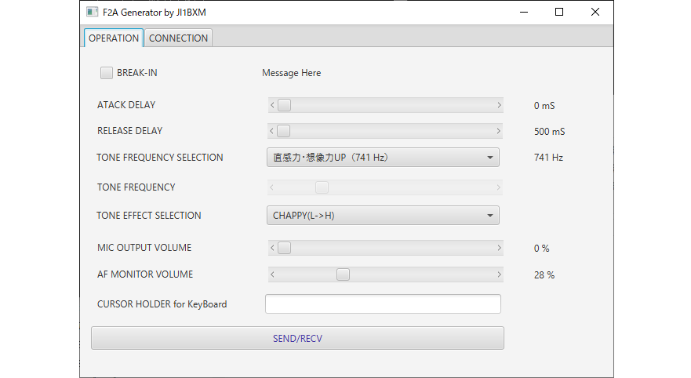
1
2
3
4
5
6
7
8
9
10

Slide 6
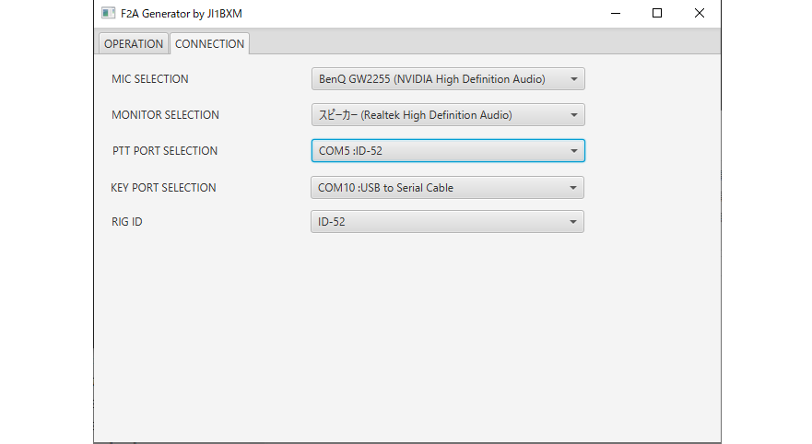
12
13
14
15
16

Slide 7
モニタ出力
キー押下
MIC 出力
PTT 出力

